Slide 1
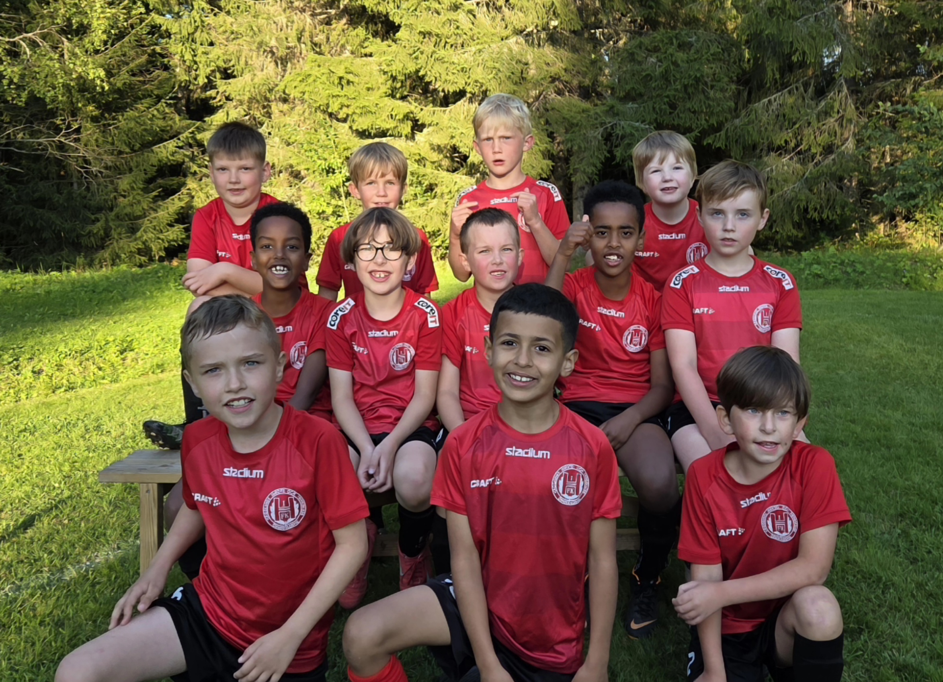

Föräldramöte
2026-04-23

Slide 2
Agenda
Inledning / laget säsongen 2026
Träning
Matchspel
  Moälvensserien 5 manna
Cup
Ekonomi
  Försäljning och beting
Din roll som förälder
Lagets roller
Rollfördelning
Arbetsinsatser
Övrigt
Frågor
Avslutning

Slide 3
Inledning / Hägglunds P 2017
Lagledare
  Karin Wästerlund 070-678 79 14
Tränare
  Mikael Stertman 070-358 37 78
  Per Hedlund 070-662 39 23
  Pontus Westman 070-346 86 47
  Tekle Angosom 073-873 06 51
Informationskanaler
  Laget.se (app) – Tränings- och Matchtider, andra aktiviteter. Svara alltid på kallelserna!
  Supertext
  Klubbens hemsida - http://www.hagglundsfotboll.se/
    P17 Hägglunds IoFK P-17 | laget.se
Truppen:
Algot
Billy
Elia
Elias
Eyoab
Frank
Frans
Gerdboond
Lamek
Matteo
Melwin
Nathanael
Niklas
Noel
Yared
Zakarias
Ziad

Slide 4
Träningar
Träningar
  Vårsäsong plan NP3
    Måndagar kl 17.00-18.15
    Onsdagar kl 17.00-18.15
  Grässäsong C-plan
    Ej fått några tider ännu
  Samling 15 minuter innan
  Träningstider läggs ut på laget.se – kom ihåg att svara på kallelserna!

Slide 5
Matchspel
Moälserien
  Anmält 2 lag, ej fasta lag
  17 lag i serien fördelat på 9 föreningar
  14 omgångar, första omgången v 21 och sista v38. Speluppehåll juli
Storlek planyta: 30 x 15-20 m
Storlek mål: 3 x 1,5 m
Storlek boll: 3
Speltid: 3 x 15 minuter
Antal spelare: Fyra utespelare och en målvakt per lag
Byten: Fria byten
Utrustning spelare: Tröja, byxor, strumpor, skor och benskydd. Föreningen står för utlåning av matchtröja och shorts, lämnas tillbaka tvättad efter säsongen. Vid förstörda eller ej återlämnade kläder blir man ersättninsskyldig
    Mycket viktigt att svara på kallelser i god tid!

Slide 6
Cup - förslag
Ica Supermarket Cup Bjästa
Arrangör BK-65
September
Inför 7mannaspel

Slide 7
Ekonomi
Fasta avgifter
  Medlemsavgift 200 kr
  Träningsavgift 700 kr
  Summa spelaravgift = 900 kr
Beting (Hägglunds)
Per spelare 900 kr
Avgift som respektive spelare skall jobba in till föreningen
skall vara inbetalt senast 31/7
Vi väljer helt själva vad vi vill sälja.
Insatser beting
  Förslag på jobbinsatser/försäljning vi kan göra för att få in pengar?
  Sälja extra för att bygga upp lagkassa? Aktiviteter?

Slide 8

HIoFK Fonden – det finns möjlighet att ansöka om bidrag för ekonomisk stöttning.
Kontakta någon av oss ledare för ansökan
Fritidskortet
  Fritidskortet är ett ekonomiskt stöd som du använder för att betala för fritidsaktiviteter för barn och ungdomar som är mellan 7 och 16 år.
  Varje barn får 550 kronor per år – från det år de fyller 7 till och med det år de fyller 16. Om din familj fick bostadsbidrag förra året kan ni få 2 500 kronor per barn.

Slide 9
Din roll som förälder….
Svarar på kallelser och ser till att ditt barn kommer i tid till samlingar för träning och match
Se till att ditt barn har med sig rätt utrustning t.ex: Kläder efter väder, Skor, Vattenflaska och Benskydd
Vi hejar och stöttar vårt lag, både i medgång och motgång
Inget gnäll på domare, spelare eller motståndare vid match
Coachandet lämnar vi till tränarna
Ställer upp på de uppgifter som finns inom laget – Tillsammans skapar vi möjligheter för våra barn

Slide 10
Lagets roller
  Tränare/Lagledare
  Ansvarig för planering av match- och fikaansvariga
    Tillsätta match- och fikaansvariga, utifrån befintligt spelschema
    Rutiner kring match- och fikaansvar
    Se över fikalåda, säkerställa att det finns det som behövs
  Domaransvarig
    Administrativa uppgifter. Lägga upp matcher i Cleverservice, tilldela domare mm
  Ekonomiansvarig
    Sammanhållande för lagets ekonomi under säsongen.
  Försäljningsansvarig
    Ansvara för försäljning kopplat mot beting och lagkassa.
  Aktivitetsansvariga
    Ansvara för att hitta på något med laget utanför fotbollsplanen.
  Representant fotbollsskolan

Slide 11
Rollfördelning
  Tränare/Lagledare
    Någon ytterligare lagledare?
  Ansvarig för planering av match- och fikaansvariga
    Anna Johansson
  Domaransvarig
  Saknas
  Ekonomiansvarig
    Richard Svensson
  Försäljningsansvarig
    Nürgul Nilsson, Jenny Sellgren
  Aktivitetsansvariga
    Jonathan Zidén? Alexandra Westin
  Representant fotbollsskolan
    Alexandra Westin

Slide 12
Arbetsuppgifter
Arbetsuppgifter – P17
  Krattning 15/4
  Dukborttagning
  Renoveringsdag Bussbyvallen (alla lag)
  Representant fotbollsskolan, Alexandra Westin
  Arbetsuppgifter under fotbollsskolan
  Städning 2 tillfällen v 31 – Städning av omklädningsrum, toaletter, cafeteria

Slide 13
Övrigt
Fotbollsskolan v25
  I år anordnas fotbollsskola igen för årskullarna 2016-2019
Kickoff/teambuilding

Slide 14
Frågor?

